Slide 1

OpenRisk-Advisor:开源项目衰 退风险预测与智能治理建议系统
队名：大东北我的家乡
学校：华东师范大学
成员：任北鸣张凌琨

Slide 2


背景与挑战：开源项目的困境
缓慢衰退比突然死亡更常见，也更难发现。
开源项目并非突然停止，而是经历一个缓慢的衰退过程：
贡献者流失、协作效率下降、社区热度降低。当这些迹象
变得明显时，往往已错过最佳干预时机。
现有工具的局限性：“后视镜”而非“导航仪”
描述历史，而非预测未来：大多工具停留在历史数据展 示与静态评分，无法提供前瞻性预警。
信号与噪声混杂：难以区分“正常周期波动”(如节假 日、版本发布节奏)与“异常持续下滑”(真正的衰退信 号 ) 。
缺乏可行动的建议：即便发现问题，也无法提供“如何介 入”的具体方案。
历史数据 风险预测与建议
本项目核心挑战：将生态数据转化为可信的、可行
动的、面向未来的治理决策依据。

Slide 3
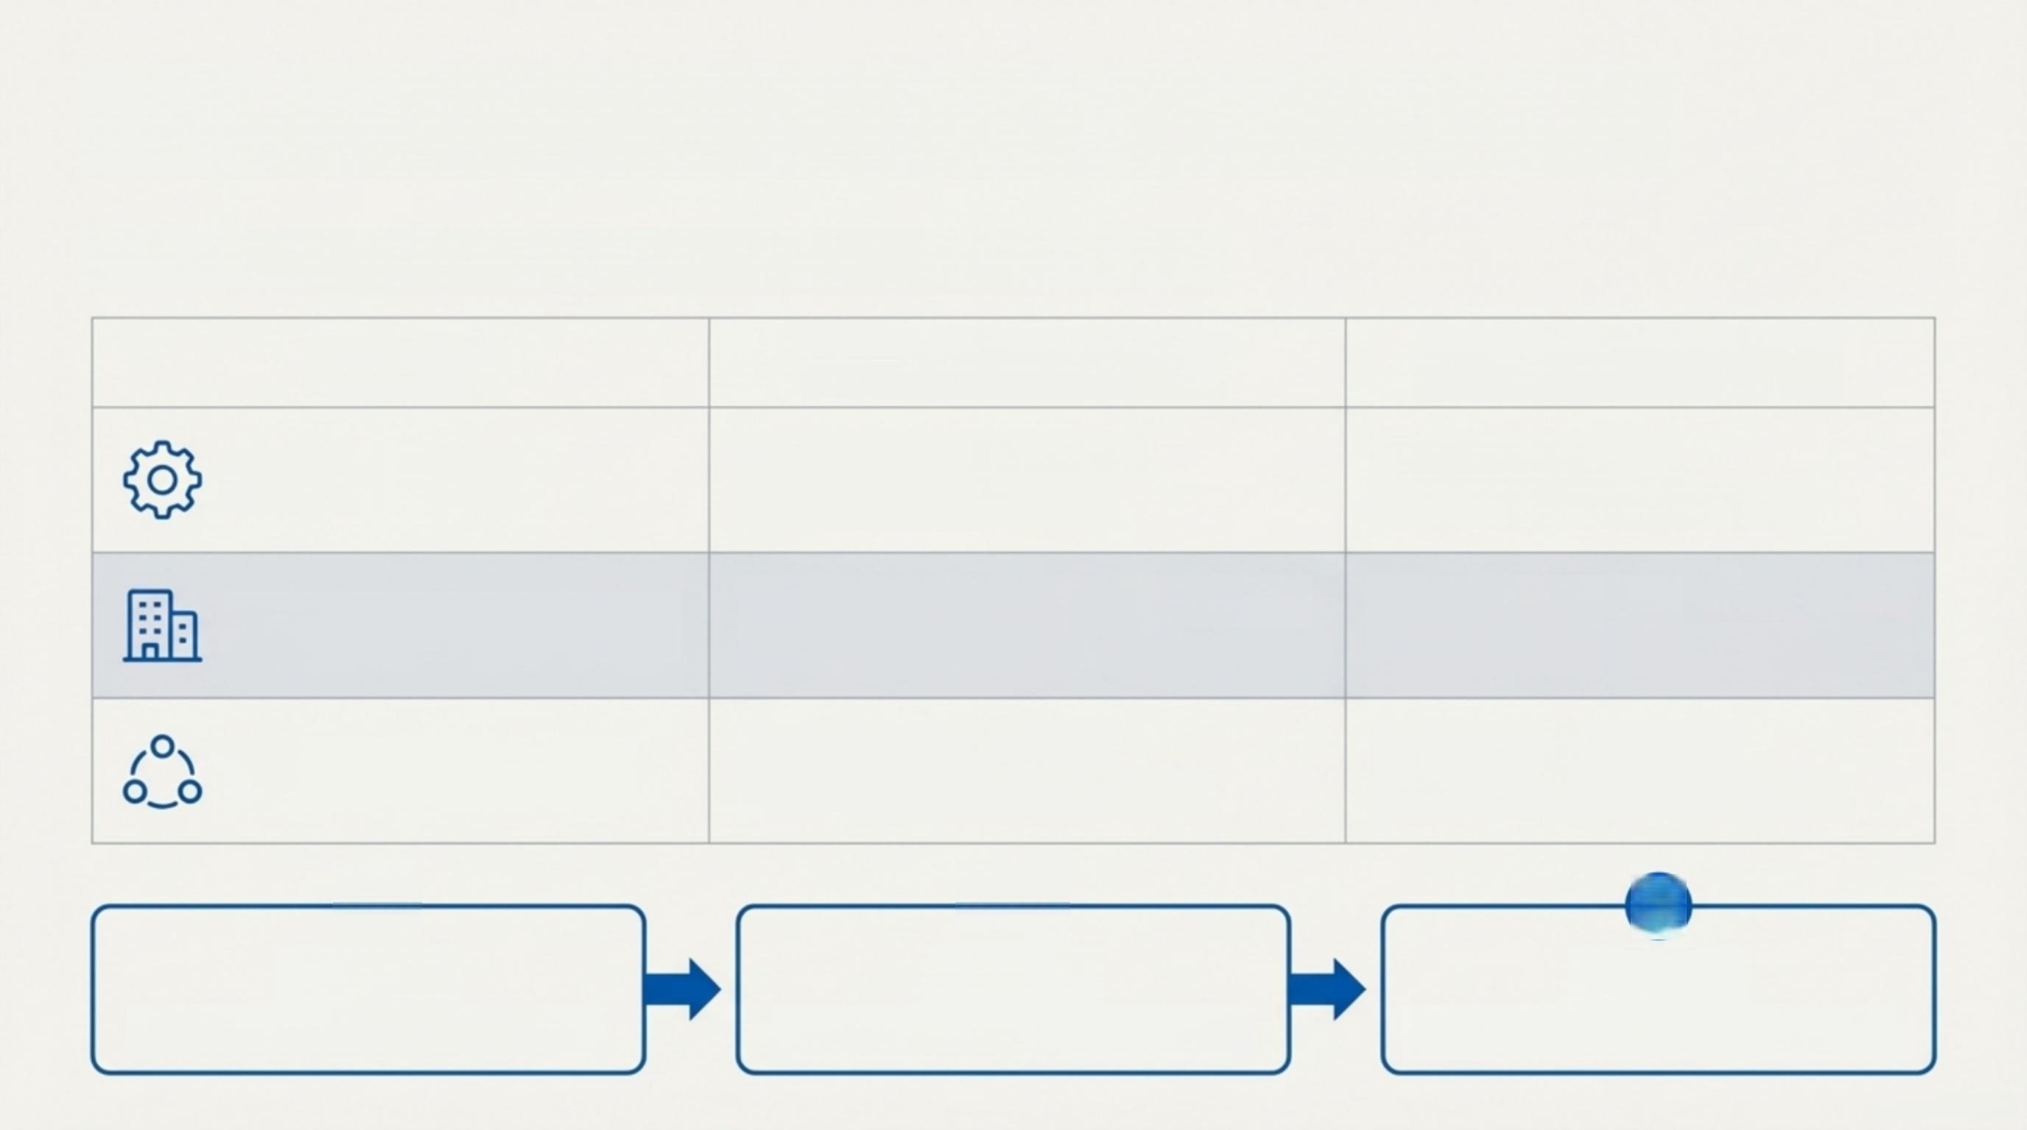
目标用户与核心需求：从数据洞察到决策支持
三类核心用户， 一个共同目标：提前发现并有效干预项目风险。
用户画像
开源项目维护者
企业OSPO/ 技术管理者
开源基金会/社区运营
①
监控预警
批量接入、风险看板、阈值告警
核心痛点
“我的项目在走下坡路吗?”
“我该从何处着手改进?”
“我们依赖的几百个项目哪个有风险?”
“如何为技术选型提供依据?”
“哪些项目最需要扶持?”
“如何量化评估运营活动效果?”
②
预测解释
输出风险概率、归因于具体信号
系统价值
快速定位健康度瓶颈
获取具体、可执行的治理建议
低成本监控依赖风险
为资源投入与替代方案提供数据支持
精准识别潜力与风险项目
数据驱动的资源配置与效果评估
3
行动建议
提供基于证据、可执行的治理方案
1
2
3
监控预警
批量接入、风险看板、阈值告警
预测解释
输出风险概率、归因于具体信号
行动建议
提供基于证据、可执行的治理方案

Slide 4
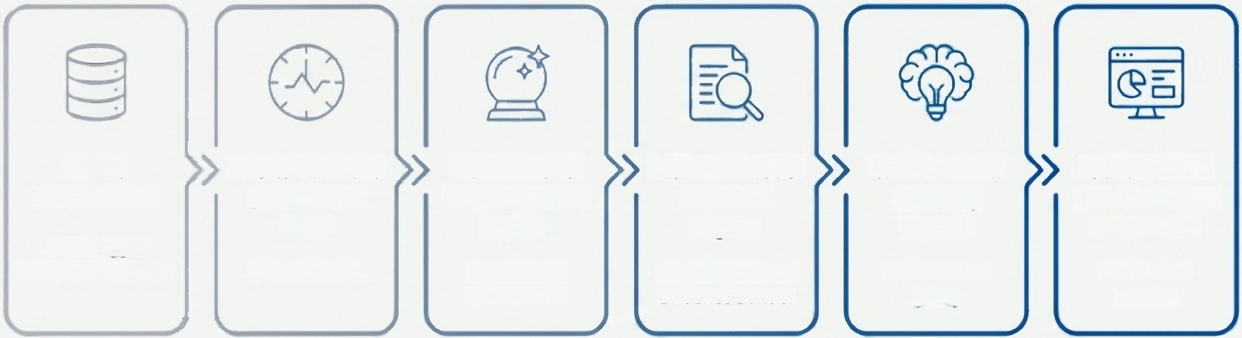
总体架构：一条从“数据”到“决策”的智能流水线
设计理念”: 分层解耦、稳定接口、可迭代升级。
我们将开源治理问题建模为一条标准化的智能处理流水线，确保各模块职责清晰，系统可复现、可审计。
数据源
(Data Source)
OpenDigger
(GitHub/Gitee 指标)
时序存储与计算
(Time-Series
Core)
loTDB
风险预测引擎
(Risk Prediction
Engine)
Lightweight
Transformer
解释与归因引擎
(Evidence
Engine)
Signal Detector & Evidence Builder
治理建议生成
(Advisory
Engine)
LLM+MaxKB
(RAG)
可视化与交互
(Visualization &
Interaction)
DataEase &
SQLBot
核心优势： 将“黑盒”洞察转变为“白盒”决策支持，每一步都可追溯。

Slide 5
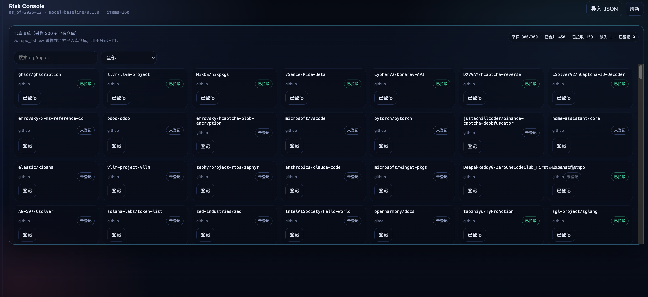
数据接入：仓库候选池 → 登记
入口页定位：从海量仓库候选池中挑选要监控的项目（来自 `repo_list.csv` 的采样展示）。
解决规模问题：避免一次性全量接入导致抓取 / 入库 / 建模成本爆炸，支持分批、迭代式接入。
流程定位：这是全链路的第 0 步（候选选择） → 下一步进入「已登记仓库」页执行拉取与解析。
核心动作：一键「登记」将仓库写入 `sources.yaml`，成为参与数据库与报告生成的仓库集合。
状态对齐：清晰标记「已登记 / 未登记」，防止重复登记，以及误将候选仓库当作已抓取 / 已评估对象。
可复现演示：固定采样列表 + 明确登记集合，确保评审时使用的样本与后续系统输出一致、可审计。

Slide 6
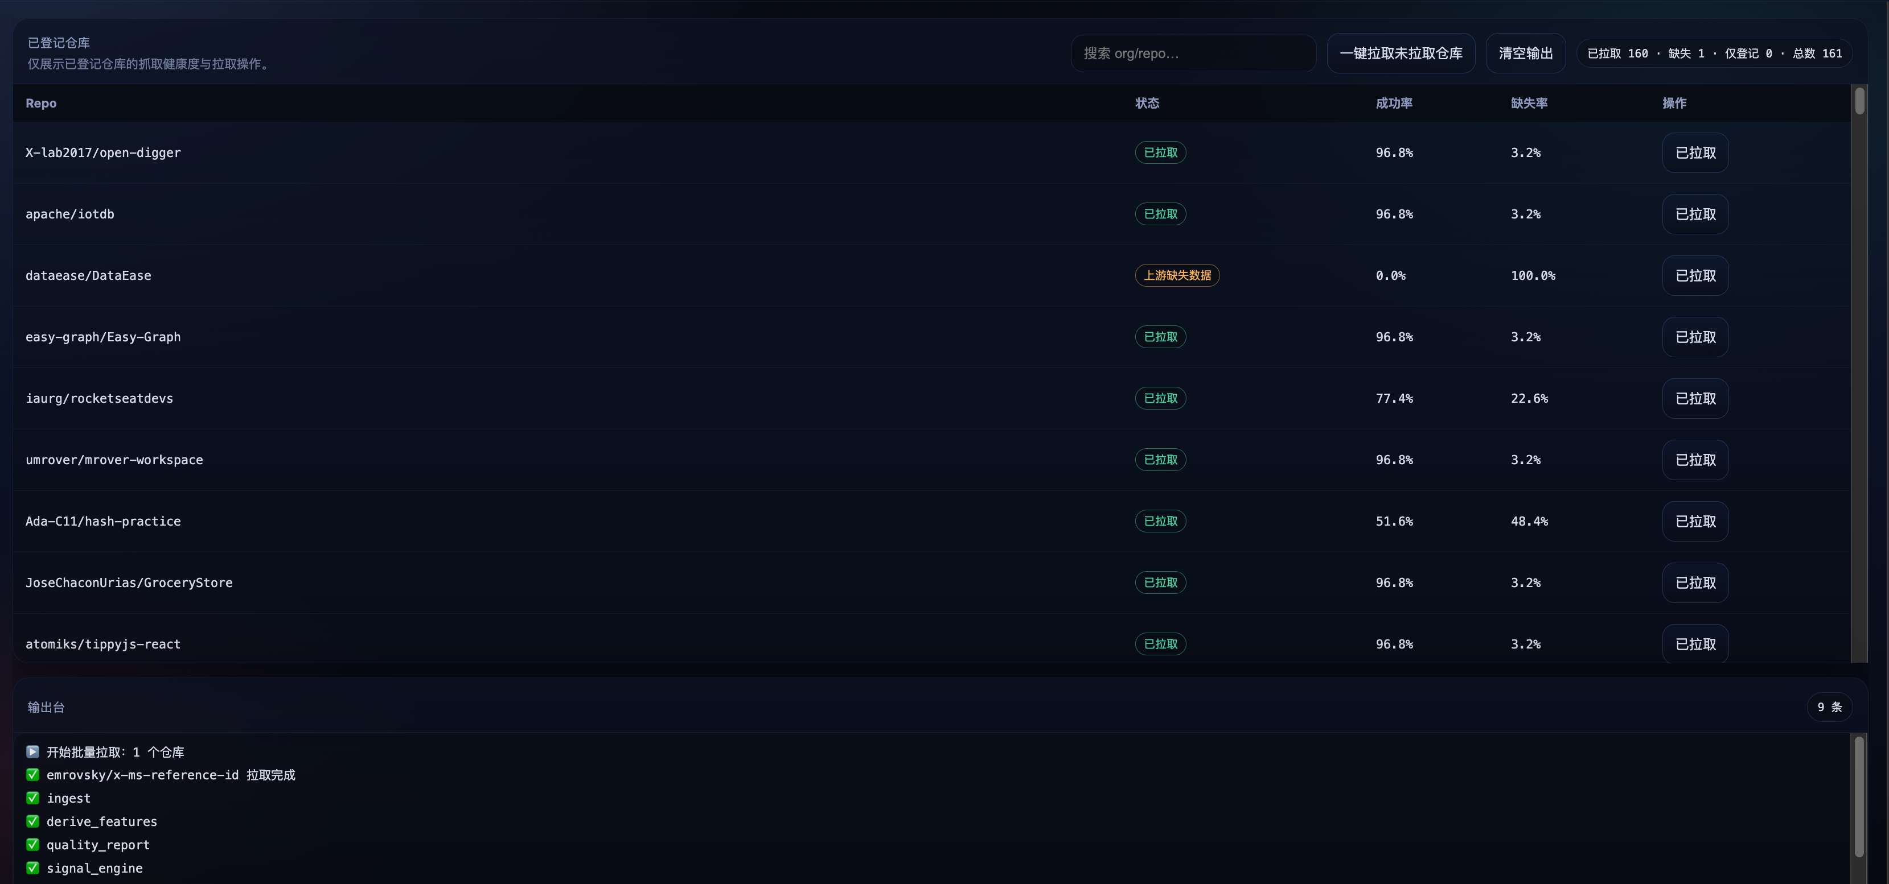
数据采集与解析：一键拉取
目标：把“仅已登记”的仓库一键转换为可用数据资产（原始指标缓存 + 数据库记录 + 后续报告输入）。
操作入口：在“已登记仓库”页点击“一键拉取解析”，对未拉取的仓库批量执行抓取与解析。
数据落地：抓取 OpenDigger 指标 JSON 并写入本地缓存（`data/cache/...`），同时写入 / 更新 SQLite（`opendigger.db`）。
报告同步：拉取完成后自动更新本地输出文件，并触发后续信号 / 风险报告链路所需产物。
可观测性：页面内置输出台实时展示每个仓库的成功 / 失败日志，支持定位 404 / 缺依赖 / 解析异常等问题。
查看数据：同时支持点进仓库详细查看拉取到的源数据。
状态闭环：拉取后仓库状态从“仅已登记”变为“已拉取 / 上游缺失”，并以报告数据为准实时刷新展示。

Slide 7
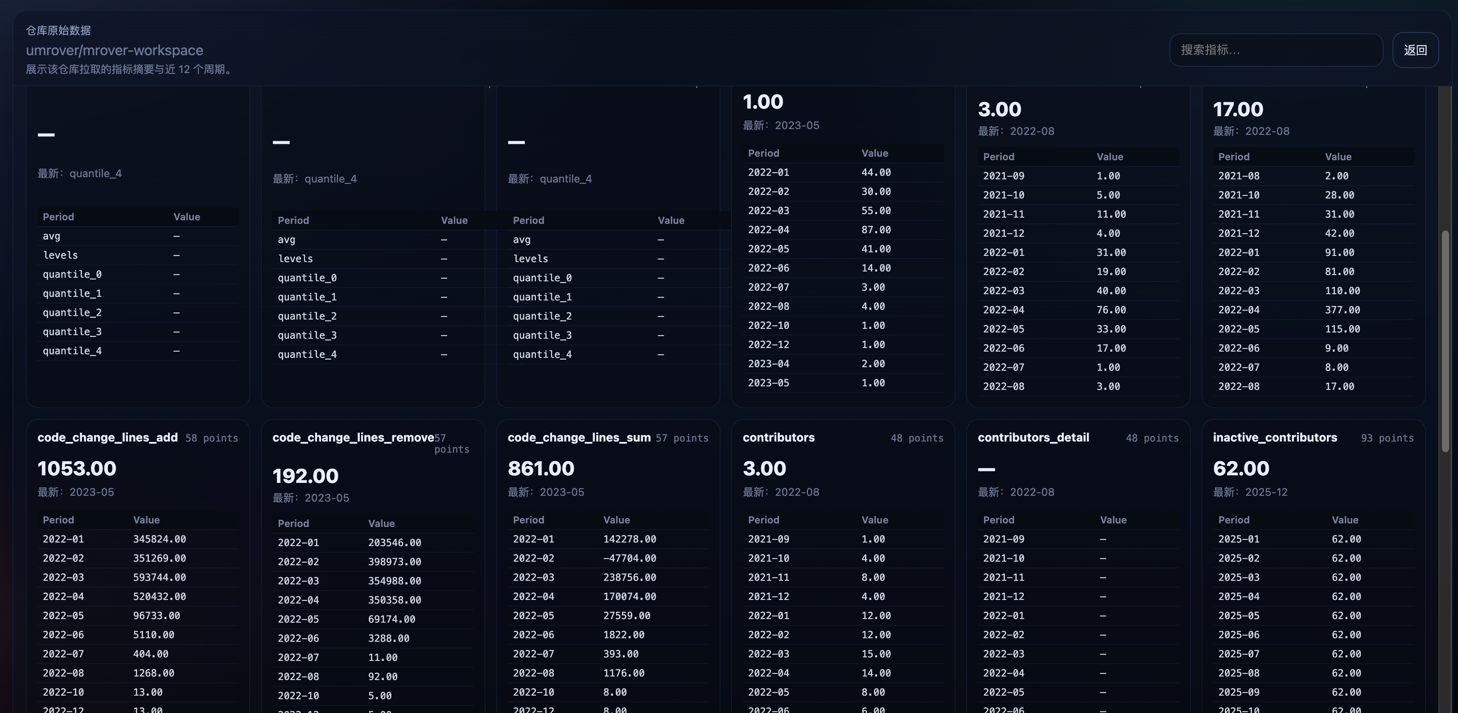
数据质量：覆盖/缺失可审计

Slide 8
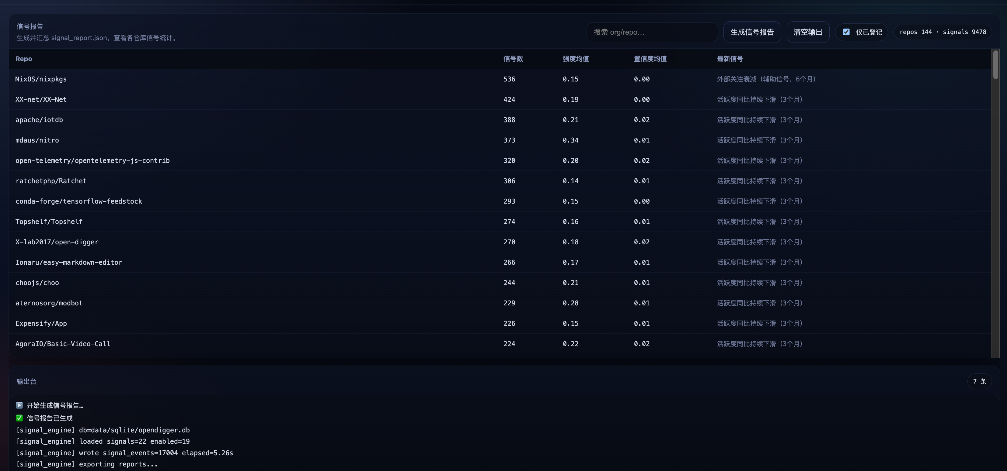
信号报告：从数据到“可解释信号”
目标：把“原始指标变化”转化为可解释、可统计、可复现的风险信号，为后续风险报告与治理建议提供证据输入。
操作入口：在页面点击“生成信号报告”，一键触发信号计算与导出。
执行方式：后端在项目根目录 `code/` 下运行信号引擎脚本，与终端手动执行一致，确保可复现。
数据落地：生成结果落盘为 `signal_report.json`，前端实时读取展示，不在前端临时计算。
展示内容：按仓库聚合信号统计（信号数、强度均值、置信度均值、最新信号），支持检索与快速定位异常仓库。
对齐策略：支持“仅已登记”过滤，确保信号统计范围与 `sources.yaml` 完全一致，避免候选仓库干扰。
可观测性：页面输出台记录生成过程与错误信息，便于排障与复跑，保证工程稳定性与可审计性。

Slide 9
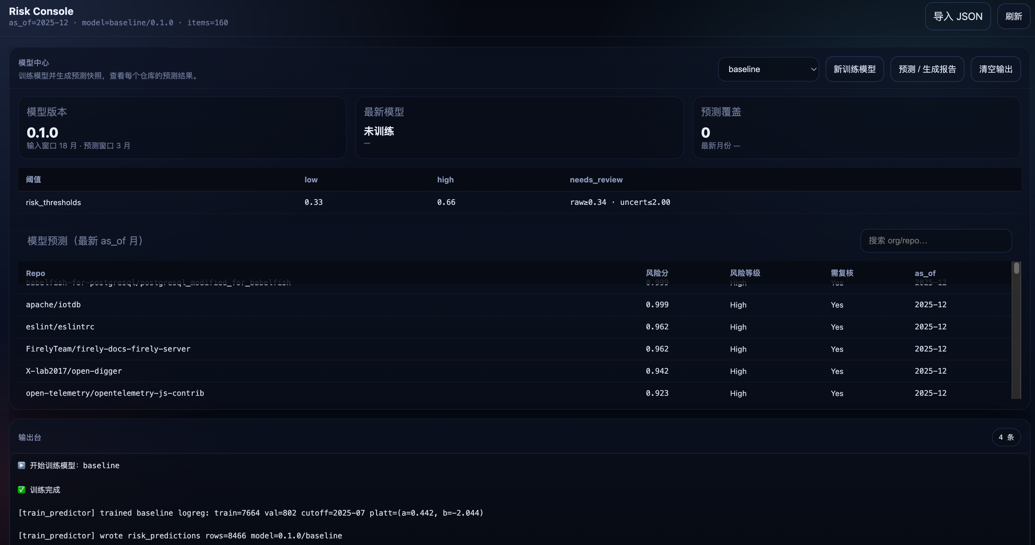
轻量Transformer模型：训练、预测、结果表
目标：把“数据与信号”进一步映射为可量化的衰退风险概率与等级，用于排序、告警与后续 RiskReport 生成。
操作入口：在“模型（/models）”页面选择模型类型（如 baseline），点击“新训练模型”或“预测 / 生成报告”。
模型状态：页面展示模型版本、最新模型训练状态、预测覆盖范围与最新预测月份（as_of）。
阈值策略：展示风险分级阈值（low / high）与复核规则（raw / uncert 等），用于将概率映射为 Low / Medium / High。
结果落地：预测结果写入数据库 / 本地产物，并在页面表格中按仓库展示 risk_score、risk_level、as_of 等关键字段。
可观测性：页面输出台记录训练 / 预测过程与错误日志，便于排障、复跑与评审复现。

Slide 10
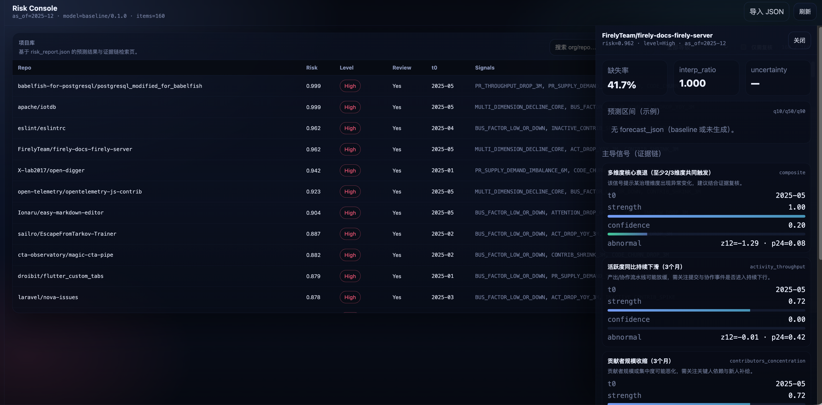
风险报告：RiskReport 证据链
目标：把模型预测结果固化为统一的 RiskReport（风险概率/等级 + 数据质量 + 证据链），用于“可解释展示 + 可审计决策”。
数据来源：前置在“模型”页完成训练/预测后，后端生成并落盘 risk_report.json，前端实时读取该文件展示。
预测结果展示：列表按仓库展示 risk_score（风险概率）、risk_level（等级）、as_of（评估月份）、信号数量等，用于快速筛选高风险项目。
证据链展示：点击任意仓库打开右侧详情抽屉，展示主导信号（main_signals）的 t0、强度/置信度、异常度等，以及与数据质量（缺失率/覆盖情况）的关联信息。
解释价值：把“一个分数”拆解为“哪些信号触发、从何时开始恶化、证据强不强”，让评委/用户可复核、可追溯，而不是黑盒打分。
下游衔接：该页的 RiskReport 结构化输出可直接作为 LLM 治理建议与 RAG 问答的事实输入，保证建议基于证据生成。

Slide 11
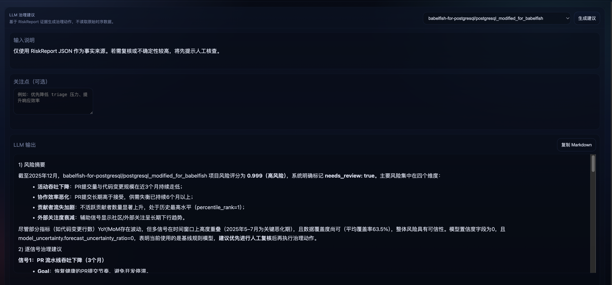
LLM 治理建议：证据驱动、可控输出
目标：把 RiskReport 的结构化证据翻译成可执行的治理动作清单，回答“为什么有风险、应该怎么介入”。
操作入口：在“治理建议（/governance）”页面选择仓库并点击“生成建议”，一键生成面向维护者/OSPO 的行动方案。
证据驱动：LLM 不做风险判别，只接收该仓库的 RiskReport JSON（风险分数/等级、主信号、数据质量等）作为唯一事实来源。
可控输出：提示词强约束“不得引入新事实、缺数据要明确说明”，输出按固定结构组织（风险摘要/逐信号建议/30-60-90天计划）。
可审计性：建议与 main_signals 逐条对齐，用户可从“风险报告（/repos）”反查信号与数据质量，验证建议依据。
Markdown输出：前端展示结果支持 Markdown 渲染与复制，保证可复现与可演示。

Slide 12
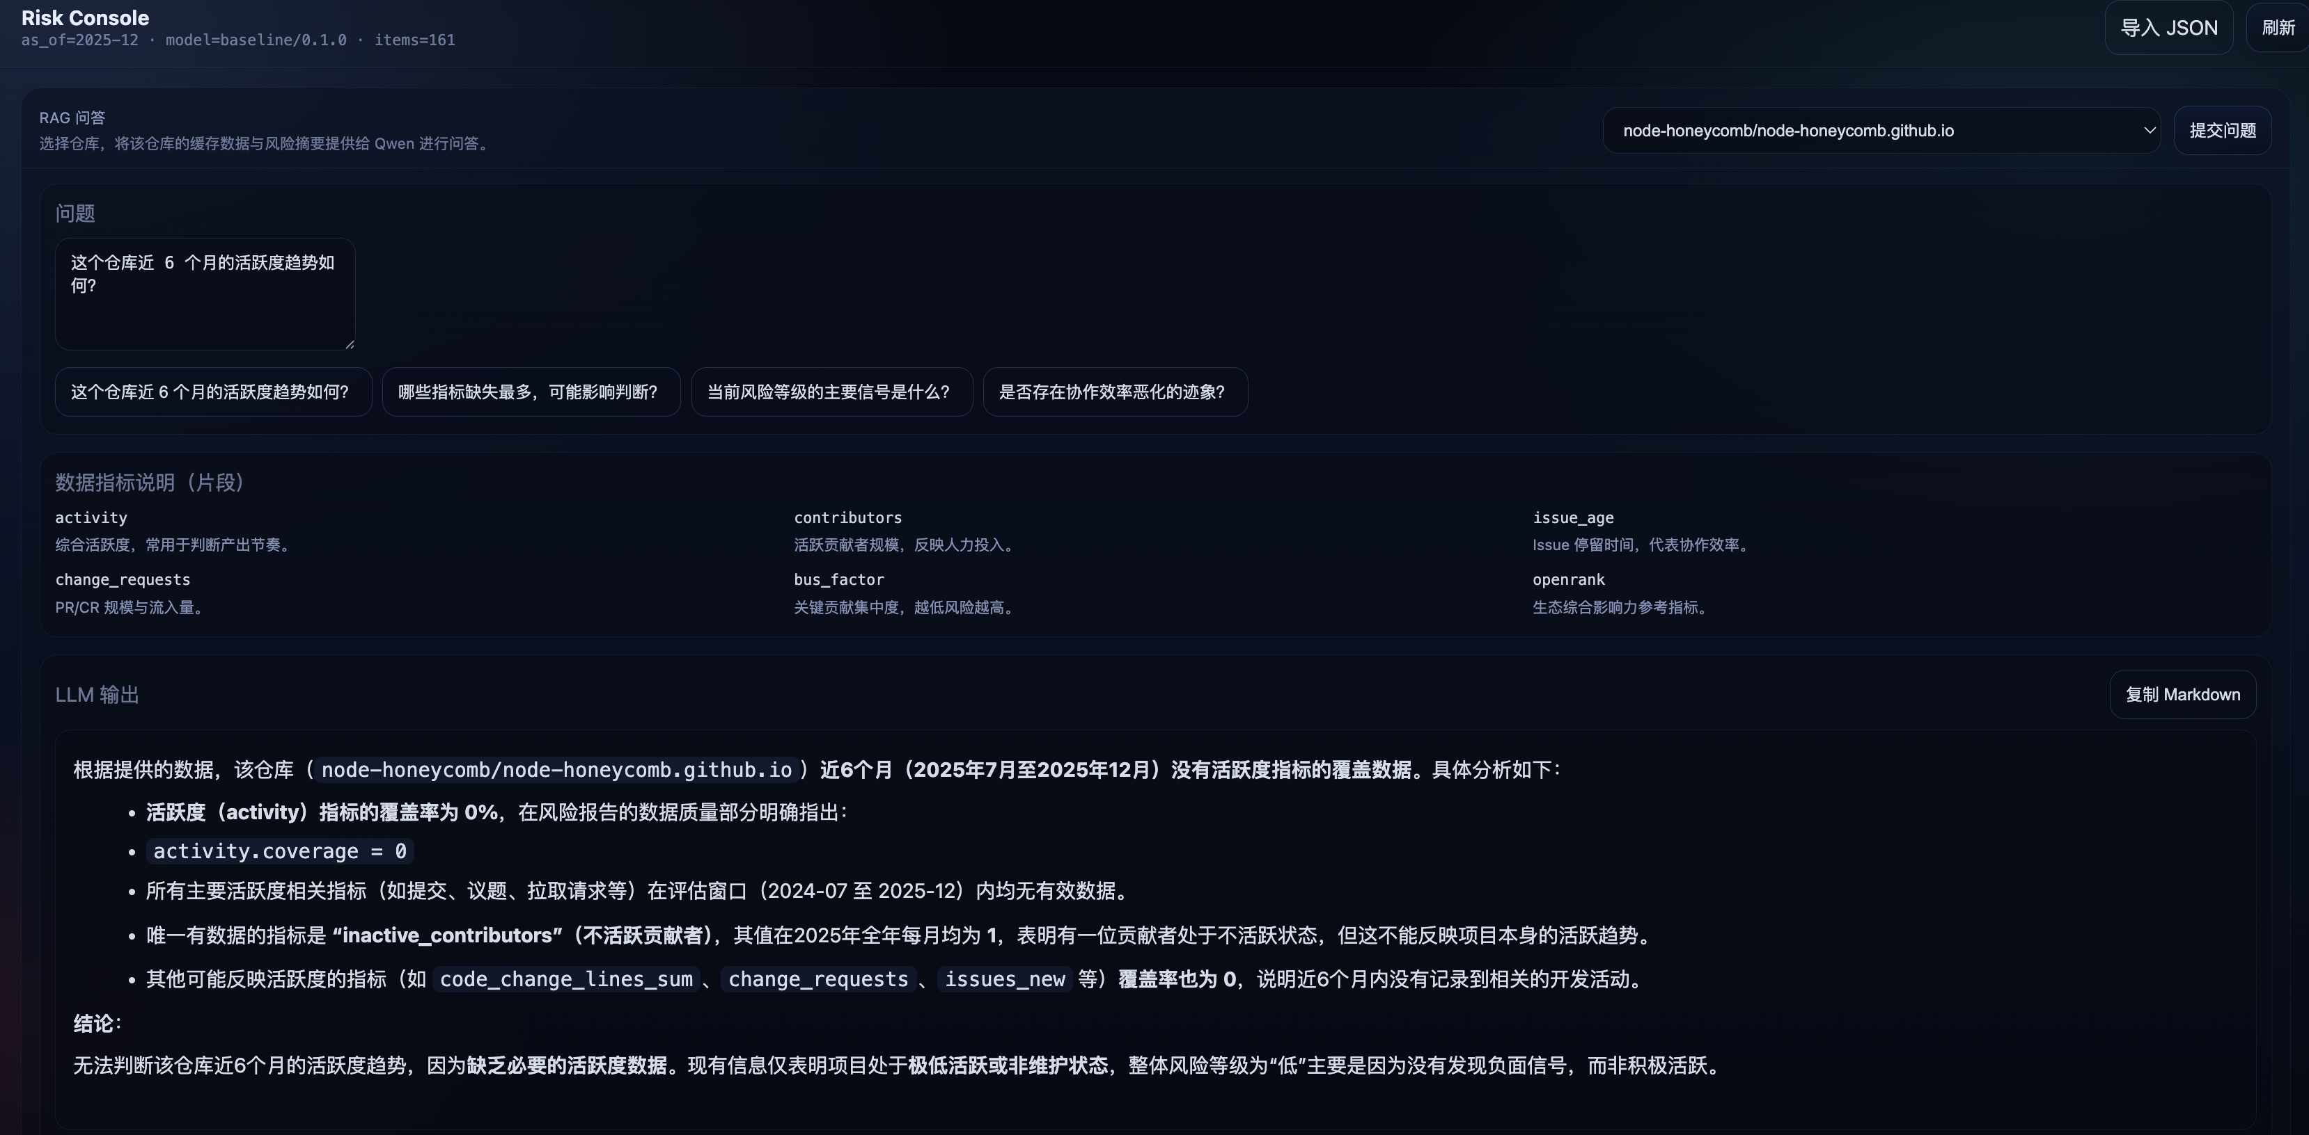
RAG 问答：仓库数据+风险摘要的交互式问答
目标：让用户用自然语言快速理解单仓库现状，把“原始指标缓存 + 风险摘要”组合成可问答的上下文，辅助现场答辩与日常排查。
操作入口：在“RAG 问答（/rag）”页面选择仓库，输入问题（或点击建议问题），一键提交获得回答。
上下文构建：后端从本地缓存读取该仓库的原始指标摘要（最新月份、点数、尾部序列）并结合 risk_report.json 的风险摘要，拼成 Context JSON 喂给 LLM。
交互体验：支持建议问题快捷填充、Markdown 渲染输出与一键复制，便于汇报材料与会议纪要复用。
对齐与可信：LLM 仅允许基于提供的 Context JSON 作答；若数据缺失会明确说明，避免“编造解释”。
典型问题：近期活跃度趋势如何、哪些指标缺失最多、当前风险主要由哪些信号驱动、需要优先补哪些数据。
工程价值：把“数据核验（/registered/:repo）”与“风险解释（/repos）”的碎片信息汇总成可问答入口，提升排查效率与评审互动效果。

Slide 13
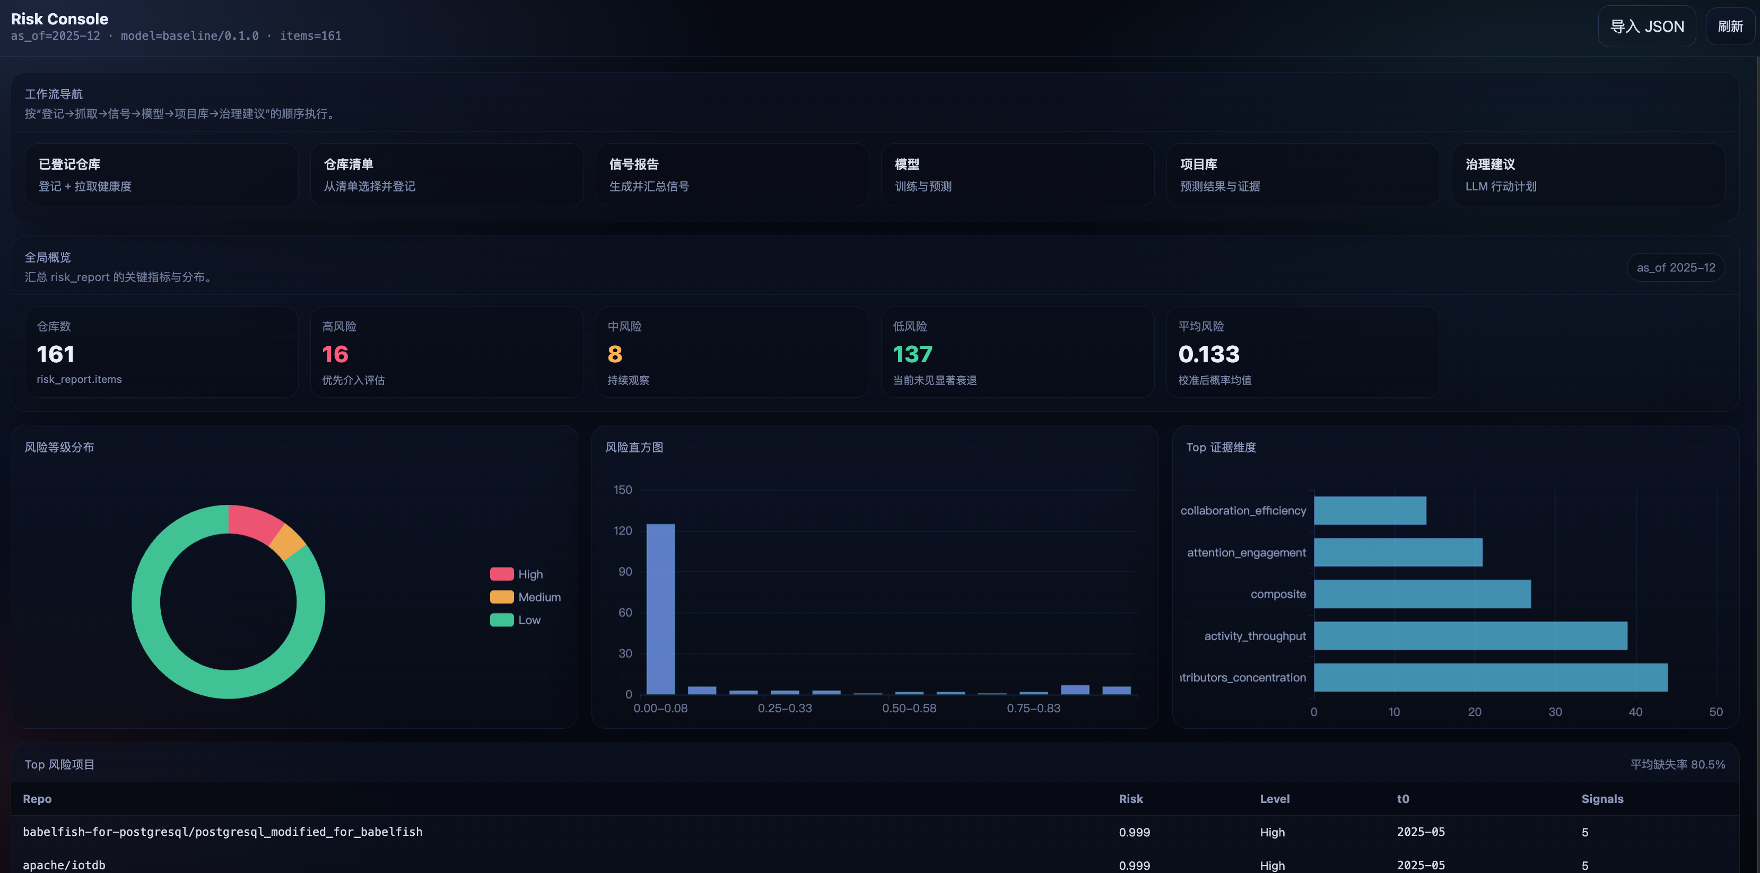
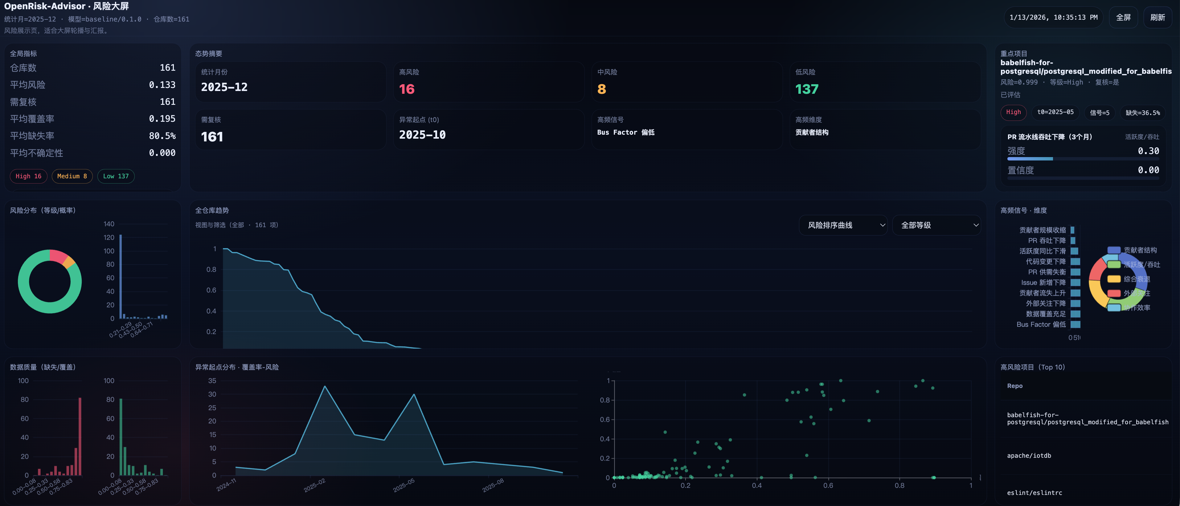
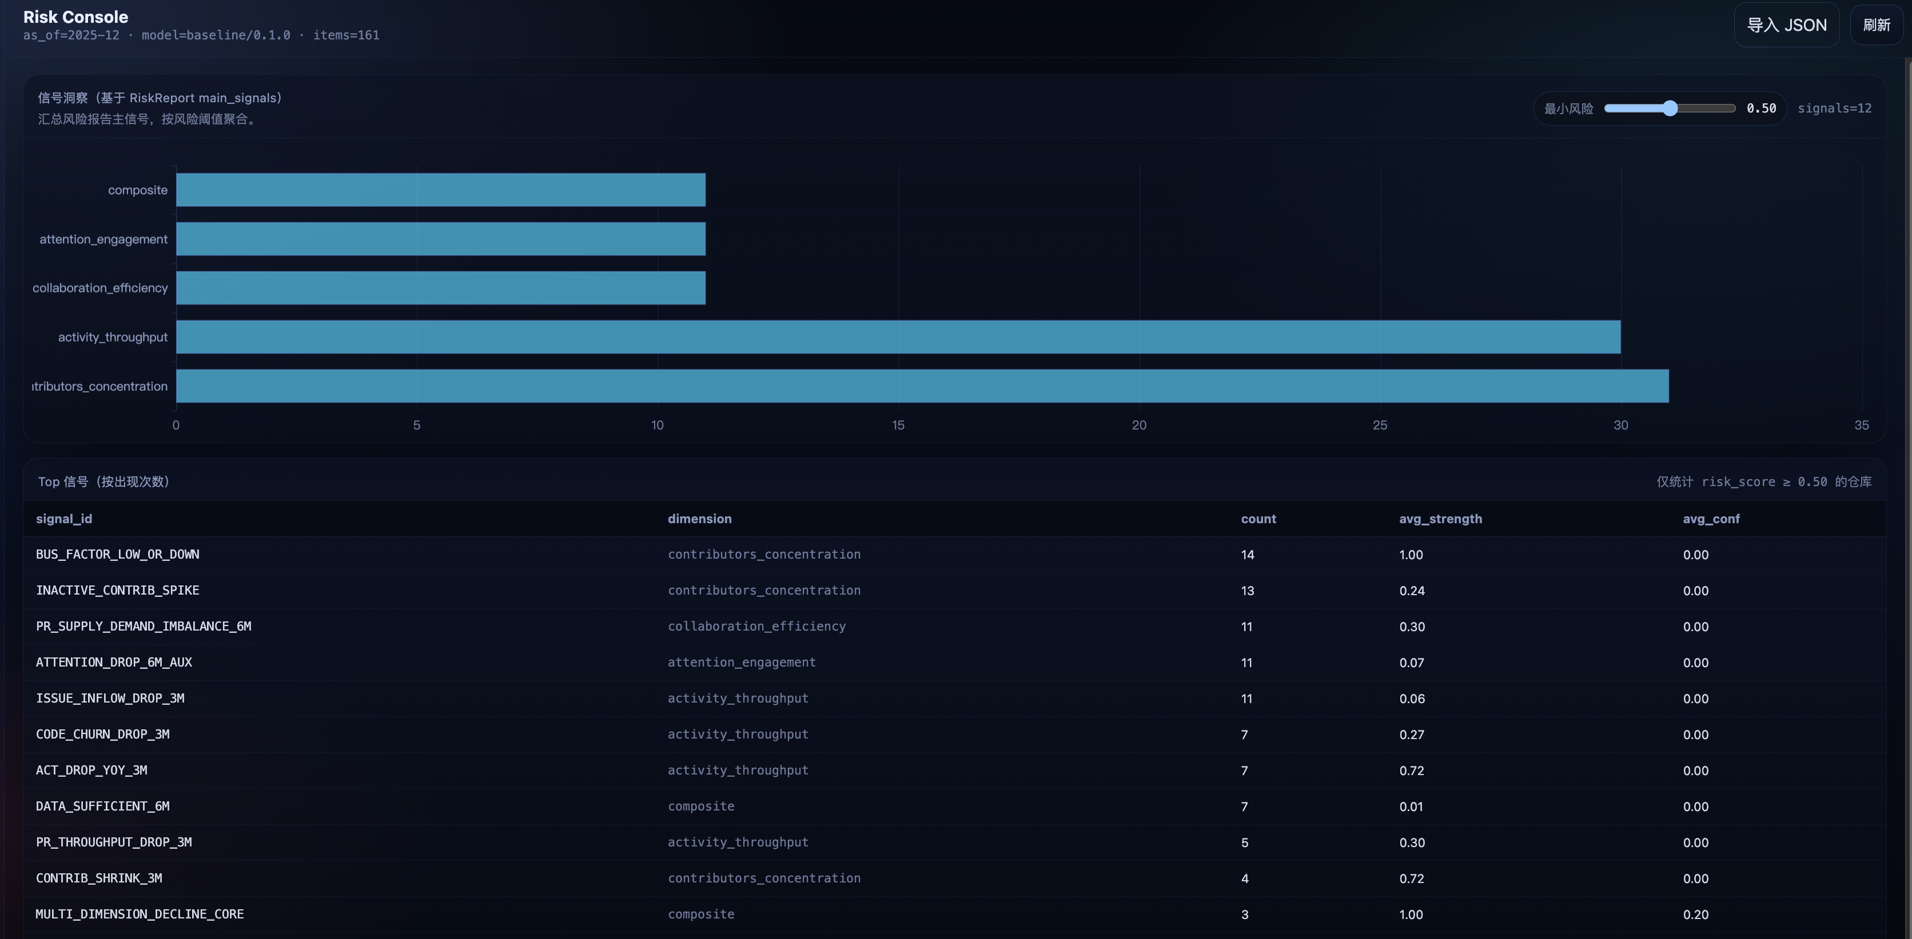
可视化展示

Slide 14

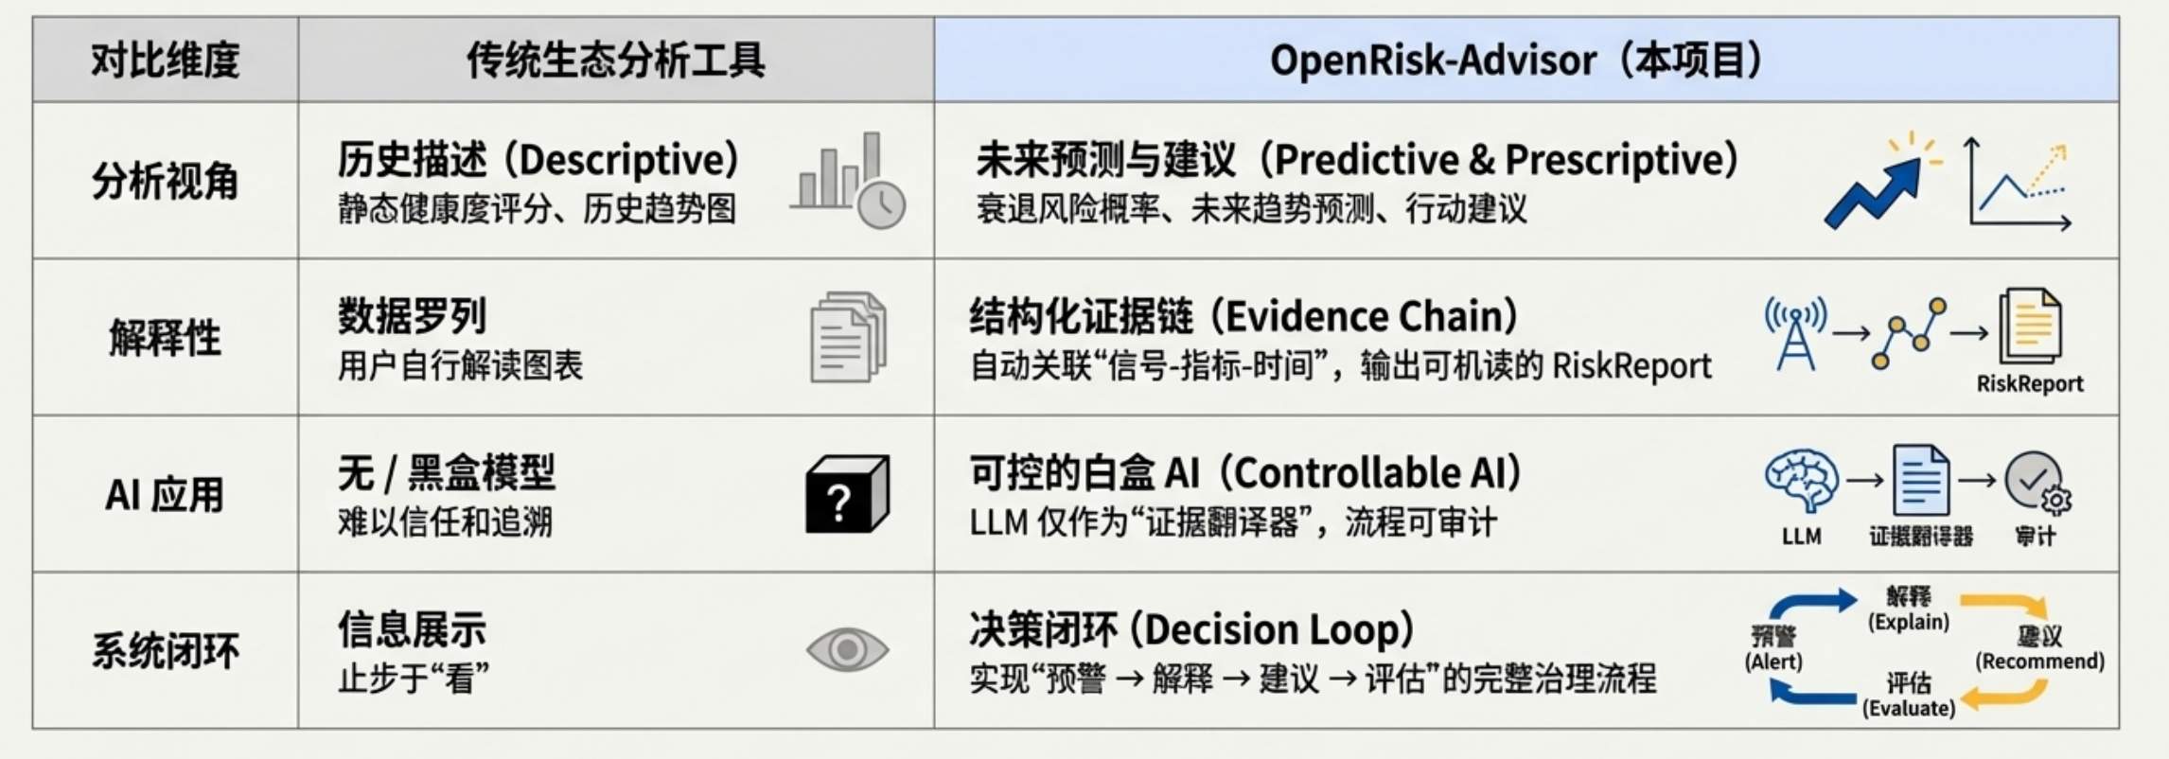




创新性与差异化：从“事后归因”到“事前干预”
将开源治理从“静态描述”升级为“动态预警与智能干预”。
对比维度 | 传统生态分析工具 | OpenRisk-Advisor(本项目)
分析视角 | 历史描述(Descriptive) 静态健康度评分、历史趋势图 | 未来预测与建议(Predictive &Prescriptive) 衰退风险概率、未来趋势预测、行动建议
解释性 | 数据罗列 用户自行解读图表 | 结构化证据链(Evidence Chain) 自动关联“信号-指标-时间”,输出可机读的RiskReport |  | “A”-08- RiskReport
AI应用 | 无/黑盒模型 难以信任和追溯 | 可控的白盒AI(Controllable Al) LLM仅作为“证据翻译器”,流程可审计 | LLM 证概得器 审计
系统闭环 | 信息展示 止步于“看” | 解释 决策闭环(Decision Loop) _{预警} (Explain) 您以 实现“预警→解释→建议→评估”的完整治理流程 ^{(Alert)} _{评估} ^{(Recommend)} (Evaluate)
历史描述：
静态健康度评分、历史趋势图
未来预测与建议
衰退风险概率、未来趋势预测、行动建议
分析视角
数据罗列：
用户自行解读图表
结构化证据链自动关联“信号-指标-时间”,输出可机读的RiskReport
解释性
黑盒模型：
难以信任和追溯
可控的白盒AI LLM仅作为“证据翻译器”,流程可审计
AI应用
信息展示：
止步于“看”
决策闭环 实现“预警→解释→建议→评估”的完整治理流程
系统闭环
我们并非创造一个新算法，而是面向真实场景，创造性地组合现有工具，构建了一套工程上可控、价值上闭环的治理系统。

Slide 15


总结：OpenRisk-Advisor, 开源生态的智能风险“哨兵”
我们实现了
定义了一个真实问题：开源项目的“缓慢衰退”难以察觉。
构建了一套闭环方案：实现了从“风险预测”到“证据归因”再到“行动建议”的全链路。
展示了工程可控性：通过结构化证据链约束LLM, 确保了系统的可信与可复现。
探索了工具集价值：实践了OpenDigger等开源组件的巨大潜力。
我们的愿景
我们致力于将OpenRisk-Advisor打造成开源社区与OSPO的标准化基础
设施，让每一个开源项目都能拥有自己的“健康顾问”。

